Slide 1
生活科技學習成果
成果作品：太陽能貓咪燈
復旦高中 349班 郭昀漢

Slide 2

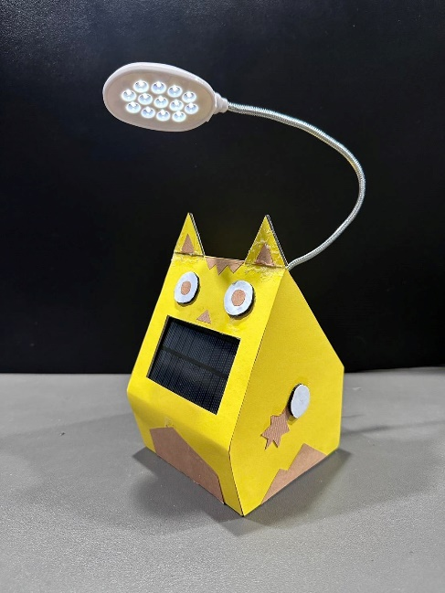
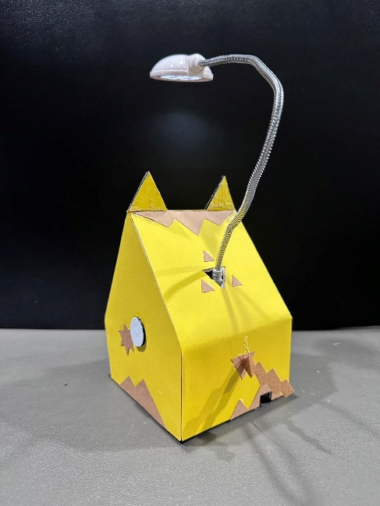
大綱
⟐ 創作理念
⟐ 創作思辨
⟐ 製作方法
⟐ 心得反思

Slide 3
創作理念
這個「太陽能貓咪燈」是結合環保與創意的設計，有節能的太陽能科技，也有著迷人可愛的貓咪外表。我運用心智圖法與奔馳法，使平平無奇的太陽能檯燈，也能帶有巧思與創意，且兼具實用與環保。太陽能與LDE燈的設計，不僅節能減碳，也節省電力消耗。外觀設計使用黃色搭配咖啡色花紋點綴，帶出溫暖、穩定舒適的氛圍；太陽能板聯想成貓咪的嘴巴，配上一條俏皮的小尾巴，模樣十分惹人憐愛。「太陽能貓咪燈」不僅為生活增加趣味，更呈現出環保與創意的融合，也可以如此有趣，同時也能成為環保概念融入生活中的一個典範。

Slide 4
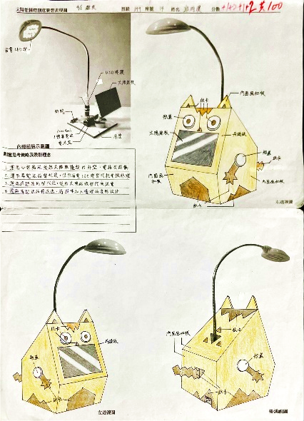
創作思辨
運用太陽能創意發想表現圖構思檯燈外型
運用心智圖法，發想檯燈外型、電路及結構
運用奔馳法中的替代法，用太陽能板代替交流電
運用奔馳法中的替代法，用省電LED代替耗電鎢絲燈
運用奔馳法中的修改法，將貓咪融入檯燈的造型設計

Slide 5
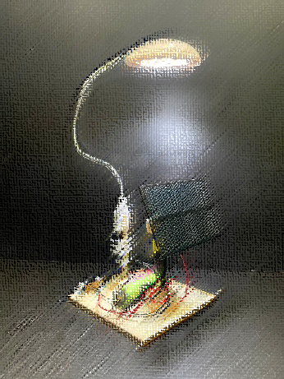
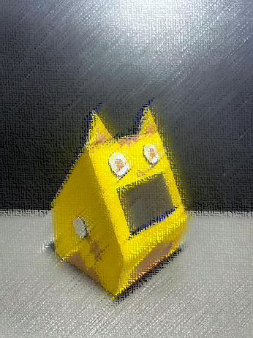
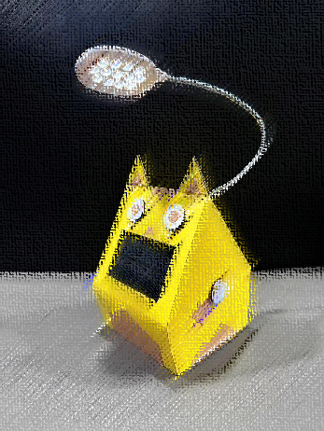
製作方法
材料：太陽能板、USB插座、電線、木板、木棒、圓形木塊、電池、電池盒、束帶、保麗龍膠、螺絲、LED燈、內面風扣版、紙卡、開關
步驟：底座結構 電路連接 外觀設計
+
=

Slide 6
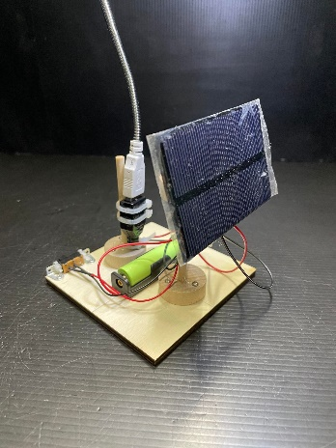
底座結構
將圓形木塊、電池盒、開關用螺絲固定在一片木板上
把木棒插入圓形木塊的洞中，並且使用保麗龍膠固定
用束帶與保麗龍膠固定USB插座和太陽能板在木棒上

Slide 7
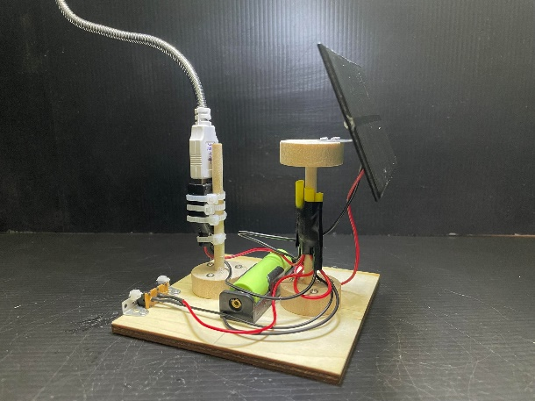
電路連接
連接USB插座、開關、太陽能板、電池盒的電線
將電線接口用熱縮套管包覆，並用水電膠帶固定

Slide 8
外觀設計
使用內面風扣板做成屋子造型的外殼結構
切下開關、太陽陽能板和LED燈需要的洞
用黃色紙卡覆蓋，並用咖啡色紙卡做裝飾
使用紙板製作貓的眼睛、耳朵及手臂部分

Slide 9
心得反思
在製作「太陽能貓咪燈」的過程，給我一個難忘的經驗。在創作的過程中，我發覺事先畫好設計圖有他的重要性，除了可以幫助我發想檯燈的外貌，也有助於檢視我需要的材料，不過，即使畫好設計圖，在製作過程中，仍會需要調整，例如我原先想用瓶蓋作眼睛與手臂的部分，但我缺少瓶蓋材料，後來發現紙板能代替瓶蓋做出相似效果，也更符合我構想的樣貌。完成作品後，我的手作技巧提升不少，同時也感到喜悅，對自己的成果感到滿意。這次的經歷讓我明白，創意和環保也能結合成實用且富有意義的藝術品，期許未來能投入類似的創作專案，並融入環保元素，創造更有價值的作品。

Slide 10

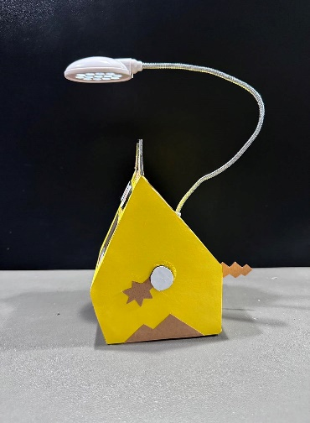

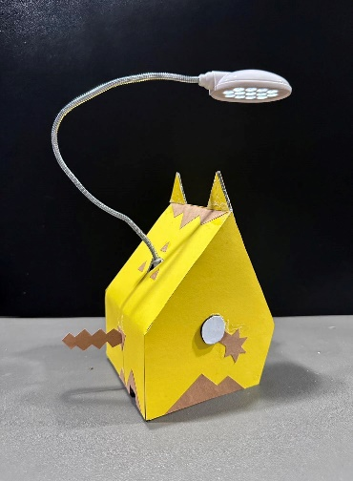
謝謝大家

